Slide 1

频率学习中的高低频分离模型研究
指导老师：黄高
汇报人：吾尔开希
2020.9.12

Slide 2

目录
1
课题背景
2
数据集及评价指标
CONTENTS
3
原论文算法
4
高低频分离算法
5
实验结果

Slide 3
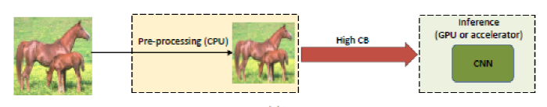
课题背景
数据集及评价指标
原论文算法
高低频分离算法
实验结果
深度神经网络飞速发展，应用面越来越广。
随硬件设备的发展，系统的瓶颈可能在数据传输上。
对输入图片的缩放会丢失信息。

Slide 4
课题背景
数据集及评价指标
原论文算法
高低频分离算法
实验结果
数据集
mini-ImageNet 是ImageNet 数据集的子集。
mini-ImageNet 包含100 类共六万张彩色图片，其中每类有600 个样本。
图片和ImageNet 原图一致。

Slide 5
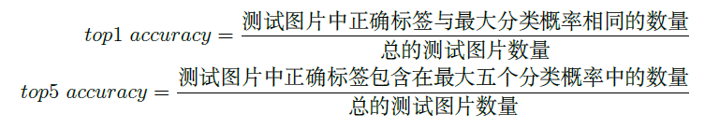
课题背景
数据集及评价指标
原论文算法
高低频分离算法
实验结果
评价指标
准确率：mini-ImageNet 有100 类图片，因此模型会对每个输入图片计算长度为100 的向量，其中每个分量表示输入属于该类的概率大小。
运算量：用 FLOPs 衡量，表示模型对每个输入实施浮点运算的次数。
参数量：表示模型参数的个数。

Slide 6
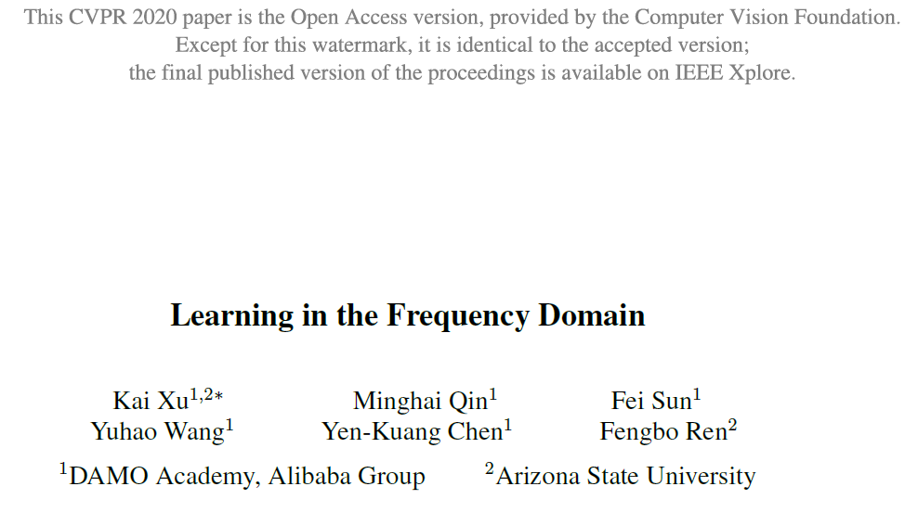
课题背景
数据集及评价指标
原论文算法
高低频分离算法
实验结果
频域学习，CVPR 2020
将卷积网络的输入从空间域改到频率域
自适应频率筛选

Slide 7
课题背景
数据集及评价指标
原论文算法
高低频分离算法
实验结果
DCT变换
$$448×448×3→56×56×192$$

Slide 8
课题背景
数据集及评价指标
原论文算法
高低频分离算法
实验结果
频率筛选
使用自适应模型从192种频率分量中筛选出部分频率分量（如24种）
$$56×56×192→56×56×24$$

Slide 9

课题背景
数据集及评价指标
原论文算法
高低频分离算法
实验结果
原论文算法局限性
传输信息量削减有限
$$\frac{56×56×24}{224×224×3}×100\%=50\%$$
运算量过大：由于频率图尺寸较小，所以修改了原 resnet 模型的stride，导致运算律量过大

Slide 10
课题背景
数据集及评价指标
原论文算法
高低频分离算法
实验结果
目标
减少输入信息量，使部分输入使用极少的频率完成分类
减少运算量
减少参数量
保持较高准确率

Slide 11
课题背景
数据集及评价指标
原论文算法
高低频分离算法
实验结果
算法流程
部分输入（约70%）只使用极少的低频频率（如6个频率分量）
使用低频高频两个模型，每个模型只有原 resnet 50 规模的一半
p1
低频频率图
p2
低频模型
……
置信概率
p100
p1
高频频率图
p2
高频模型
……
p100

Slide 12
课题背景
数据集及评价指标
原论文算法
高低频分离算法
实验结果
模型结构一

Slide 13
课题背景
数据集及评价指标
原论文算法
高低频分离算法
实验结果
模型结构二

Slide 14
课题背景
数据集及评价指标
原论文算法
高低频分离算法
实验结果
模型结构三

Slide 15
课题背景
数据集及评价指标
原论文算法
高低频分离算法
实验结果
训练过程：第一步

Slide 16
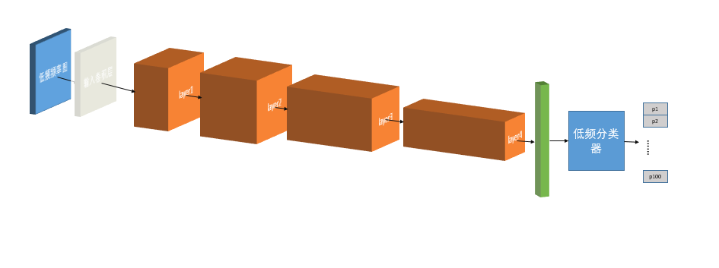
课题背景
数据集及评价指标
原论文算法
高低频分离算法
实验结果
训练过程：第二步

Slide 17
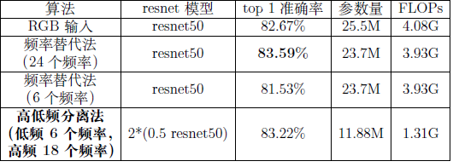
课题背景
数据集及评价指标
原论文算法
高低频分离算法
实验结果
与传统方法的比较
减少了参数量、运算量、平均所需输入频率
与原算法准确率只相差0.3%

Slide 18
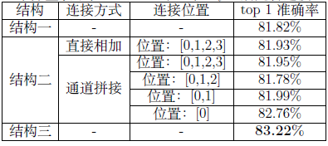
课题背景
数据集及评价指标
原论文算法
高低频分离算法
实验结果
不同模型结构的比较
结构二中，连接位置越靠前，性能越佳
结构三性能最佳

Slide 19
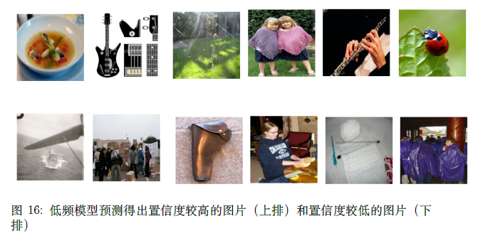
课题背景
数据集及评价指标
原论文算法
高低频分离算法
实验结果
低频模型能得到较高置信度的输入图片
图片所包含的类别信息一目了然
其他干扰物体不多，类别物体占据了图片的大部分空间
即使让这些图片经过滤波模糊，也能看出物体的类别

Slide 20
课题背景
数据集及评价指标
原论文算法
高低频分离算法
实验结果
总结
高低频分离法大大降低了系统传输所需信道大小：约70% 的数据只需6 个低频分量就能完成预测，是传统方法一张图片信息量的1/8
高低频分离法适用于不同的应用场景：当系统中的传输带宽成为系统计算时间的瓶颈时，使用高低频分离法可以优先传输低频分量；当系统中GPU 运算成为系统计算时间的瓶颈时，可以使低频模型和高频模型同步运算
高低频分离法的参数量和运算量比传统方法以及频率替代法都要低。

Slide 21
谢谢观看

